Slide 1
Мастер-класс
Построение схем-алгоритмов для решения
лингвистических задач в тестовой
части ЕГЭ по русскому языку
ГАОУ МО «Лицей научно-инженерного профиля»
Русский язык 11класс
Учитель русского языка и литературы
Жежеря Ирина Дмитриевна
г. Королёв

Slide 2
Задание 15. Правописание Н НН в словах разных частей речи
Тема: Построение схем-алгоритмов для решения
лингвистических задач тестовой части КИМ
ЕГЭ по русскому языку
Задание 15
15. Укажите все цифры, на месте которых пишется НН.
Обстановка комнаты скромная: деревя(1)ая кровать; у окна – письме(2)ый
стол для занятий; огромный сундук, обитый кожей и кова(3)ым железом,
и удивительный ларчик, оклее(4)ый резной костью.
Ответ: ___________________________.

Slide 3
Задание 15. Правописание Н-НН в словах разных частей речи.
Задача: Построение схемы-алгоритма для решения задания 15 КИМ ЕГЭ по русскому языку
Цель: построить опорную таблицу, которая обобщает, систематизирует знания, необходимые для выполнения задания 15, а также обеспечивает возможность планирования деятельности для решения данной лингвистической задачи

Slide 4
Задание 15. Правописание Н-НН в словах разных частей речи.
Какие теоретические знания понадобятся для выполнения данного задания?

Slide 5
Задание 15. Правописание Н-НН в словах разных частей речи.
Необходимо знать:
Правописание Н-НН в существительных, образованных от прилагательных и причастий
Правописание Н-НН в существительных, образованных от других существительных
Правописание Н-НН в полных немотивированных прилагательных
Правописание Н-НН в полных прилагательных, образованных от имён существительных и прилагательных
Правописание Н-НН в кратких немотивированных и отымённых прилагательных

Slide 6
Задание 15. Правописание Н-НН в словах разных частей речи
Необходимо знать:
Правописание Н-НН в полных отглагольных прилагательных и причастиях
Правописание Н-НН в кратких отглагольных прилагательных и причастиях
Правописание Н-НН в наречиях
Правила разграничения наречий на -О/-Е, кратких причастий и прилагательных

Slide 7
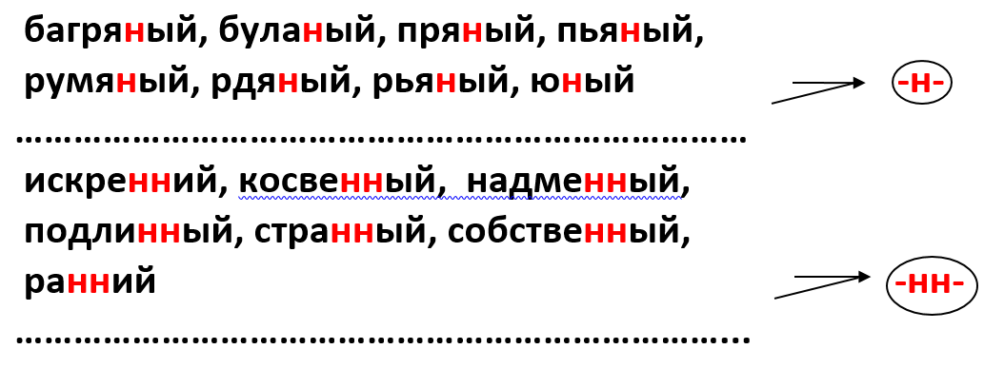
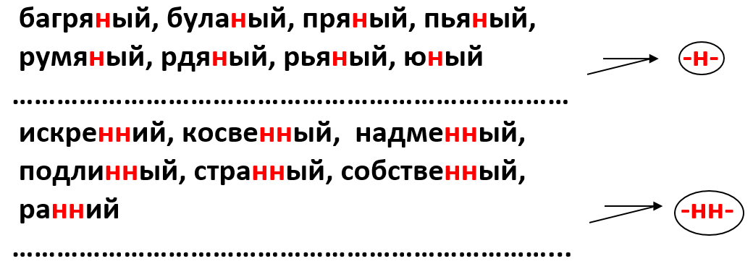
Задание 15. Правописание Н-НН в словах разных частей речи
Правописание немотивированных прилагательных
Н-НН
Правописание Н-НН в полной форме немотивированных прилагательных следует запомнить. В случае затруднений обратиться к орфографическому словарю.

Slide 8
1
Задание 15. Правописание Н-НН в словах разных частей речи
Правописание Н-НН в отымённых прилагательных
Н-НН
Правописание исключений следует запомнить.

Slide 9
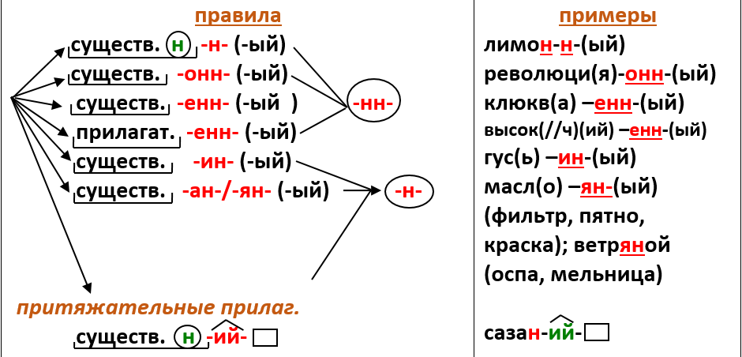
Задание 15. Правописание Н-НН в словах разных частей речи
Правописание Н-НН в полных формах отымённых прилагательных
В отымённых прилагательных в полной форме пишется НН, если слово образовано от основы существительного, оканчивающейся на Н, при помощи суффикса Н (стык морфем);
от основы существительного при помощи суффиксов -ЕНН-, -ОНН-.
Одна Н пишется в суффиксах -ИН-, -АН-, -ЯН-.

Slide 10
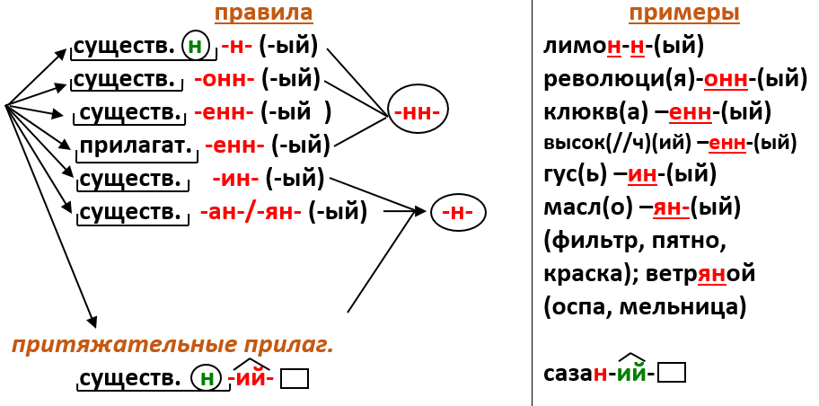
Задание 15. Правописание Н-НН в словах разных частей речи
Правописание Н-НН в полных формах отымённых прилагательных
Притяжательные прилагательные, образованные от существительных с основой на Н при помощи суффикса –ИЙ-, пишутся с одной Н.
Следует различать прилагательные ВЕТРЕНЫЙ и ВЕТРЯНОЙ.
Отымённое прилагательное МАСЛЯНЫЙ (мотивировано существительным МАСЛО) пишется с одной Н.

Slide 11
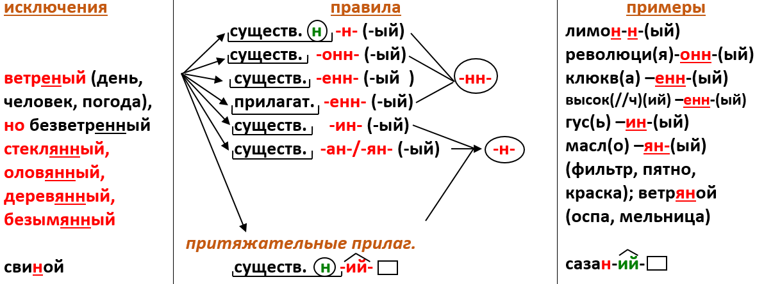
Задание 15. Правописание Н-НН в словах разных частей речи
Н-НН
Правописание Н-НН в полных формах отымённых прилагательных
Выбор Н-НН в полных формах отымённых прилагательных начинаем с проверки слова среди исключений, затем устанавливаем, не является ли прилагательное притяжательным. И только после этого применяем одно из правил.

Slide 12
Задание 15. Правописание Н-НН в словах разных частей речи
Правописание Н-НН в краткой форме отымённых и немотивированных
прилагательных.
Н-НН
В краткой форме отымённых и немотивированных прилагательных в форме м.р. ед.ч. пишется Н, а в остальных формах (ср.р., ж.р. ед.ч., мн.ч.) – столько Н, сколько их в производящей основе.

Slide 13
Задание 15. Правописание Н-НН в словах разных частей речи
Н-НН
Правописание Н-НН в полных формах отглагольных прилагательных и причастий
Полные формы отглагольных прилагательных и причастий, правописание которых не подчиняется правилам.

Slide 14
Задание 15. Правописание Н-НН в словах разных частей речи
Правописание Н-НН в полной форме отглагольных прилагательных
и причастий
Н-НН
Выбор Н-НН в полных отглагольных прилагательных и причастиях зависит от иных правил, чем в полных отымённых прилагательных. При этом разграничение прилагательных и причастий не является необходимым условием: достаточно понять, что слово образовано от глагола; не входит в перечень исключений; употреблено в полной форме; соответствует одному из требований, указанных выше в схеме.

Slide 15
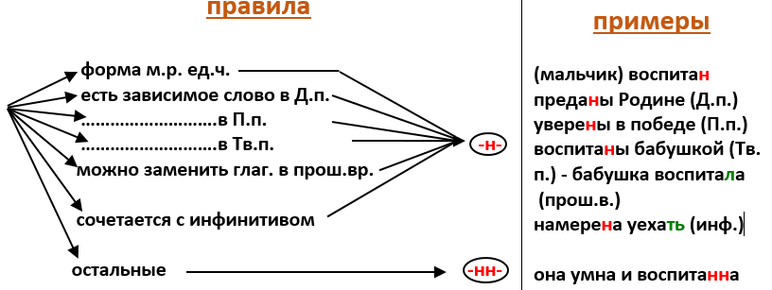
Задание 15. Правописание Н-НН в словах разных частей речи
Н-НН
Правописание Н-НН в краткой форме отглагольных прилагательных и причастий
Чтобы безошибочно выбрать Н-НН в краткой форме отглагольного прилагательного или причастия, можно воспользоваться одним из приёмов, показанных выше. Чаще всего производят замену слова глаголом в прошедшем времени.

Slide 16
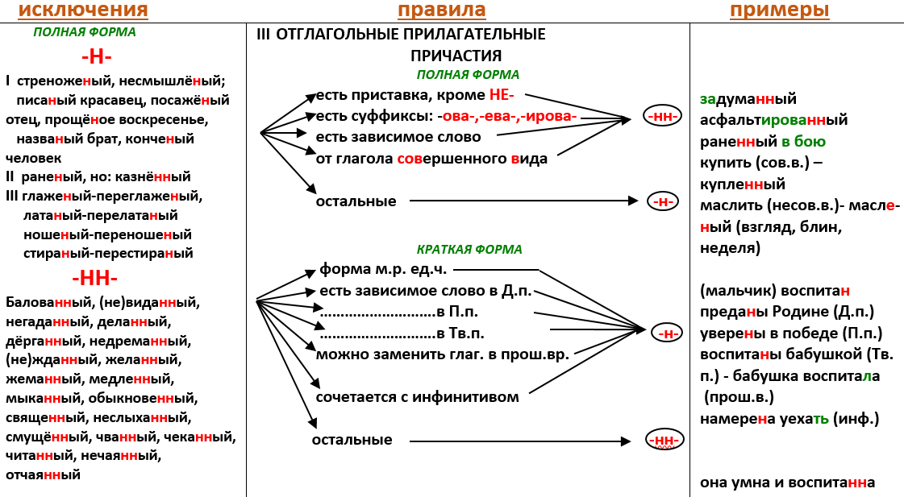
Задание 15. Правописание Н-НН в словах разных частей речи
Н-НН
Правописание
Чтобы безошибочно выбрать Н-НН, надо проверить, нет ли данного слова среди исключений, затем установить, в какой форме употреблено слово, воспользоваться соответствующим блоком правил.

Slide 17
Задание 15. Правописание Н-НН в словах разных частей речи
Н-НН
Правописание Н-НН в наречиях на -о, -е, образованных от прилагательных и причастий
Правило звучит просто: в наречиях на -о, -е пишется столько Н, сколько их в производящей основе. Однако существуют, как минимум, две проблемы.
Первая: различение наречий, кратких прилагательных и кратких причастий, к правописанию которых надо применять разные правила.
Вторая: если точно установлено, что слово является наречием, не всегда очевидно количество Н в производящей основе. Требуются дополнительные операции для решения возникшей проблемы.

Slide 18
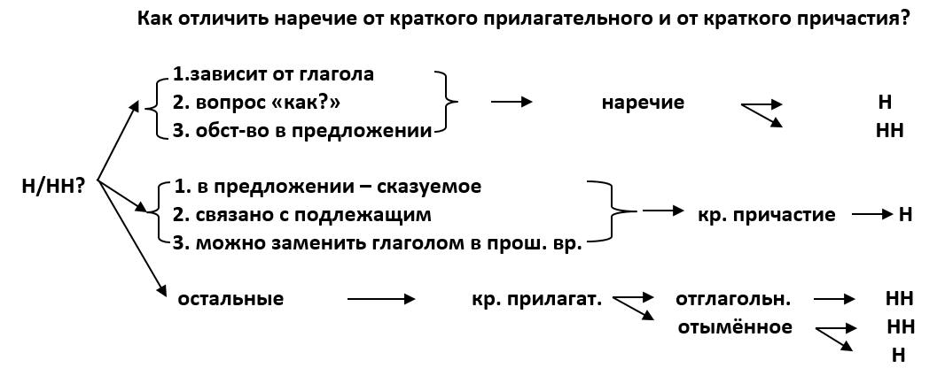
Задание 15. Правописание Н-НН в словах разных частей речи
Правописание Н-НН в наречиях на -о, -е, образованных от прилагательных и причастий
Н-НН
Решаем первую проблему: различение наречий, кратких прилагательных и кратких причастий, к правописанию которых надо применять разные правила.
1. Выступление организовано спонсорами ( краткое причастие). 2. Большинство студентов внимательно и организованно (краткое отглагольное прилагательное). 3. Экскурсия прошла организованно (наречие).

Slide 19
Задание 15. Правописание Н-НН в словах разных частей речи
Правописание Н-НН в наречиях на -о, -е, образованных от прилагательных и причастий
Н-НН
Решаем вторую проблему: если точно установлено, что слово является наречием, не всегда очевидно количество Н в производящей основе. Требуются дополнительные операции для решения возникшей проблемы.
1. Мать огорчённо посмотрела на сына.
( наречие, образовано от «огорчённый», в котором НН, т.к. в глаголе «огорчить» есть приставка о-, глаг. сов. вида)
2. Внизу было тихо, безветренно и даже как будто тепло.
(К. Паустовский) (наречие – от отымённого прилагательного «безветренный» - искл. с приставкой без-)
3. Сердце его бешено заколотилось. ( наречие – от прилагательного «бешеный» - от глагола несовершенного вида «бесить»)

Slide 20
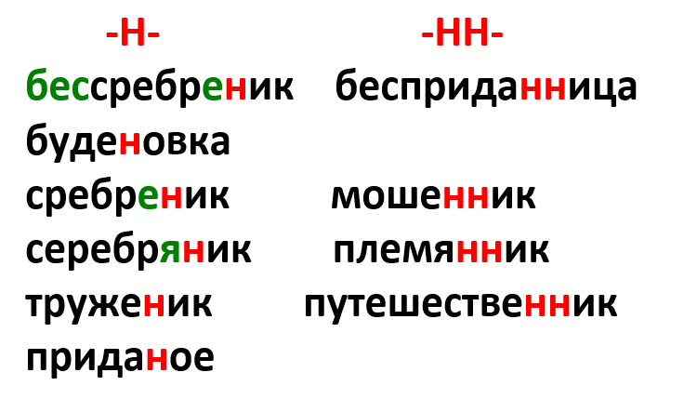
Задание 15. Правописание Н-НН в словах разных частей речи
Правописание Н-НН в существительных, образованных от прилагательных и причастий
Н-НН
Запоминаем слова-исключения.

Slide 21
Задание 15. Правописание Н-НН в словах разных частей речи
Правописание Н-НН в существительных, образованных от прилагательных и причастий
Н-НН
В существительных, образованных от прилагательных и причастий, как и в наречиях, пишется столько Н, сколько в производящей основе. Такие существительные образуются при помощи суффикса -ик-, поэтому на стыке морфем не происходит удвоение Н.

Slide 22
Задание 15. Правописание Н-НН в словах разных частей речи
Правописание Н-НН в существительных, образованных от прилагательных и причастий
Н-НН
При образовании существительных от других существительных прибавляется суффикс -ник-, поэтому, если производящая основа оканчивается на Н, происходит удвоение НН на стыке морфем.

Slide 23
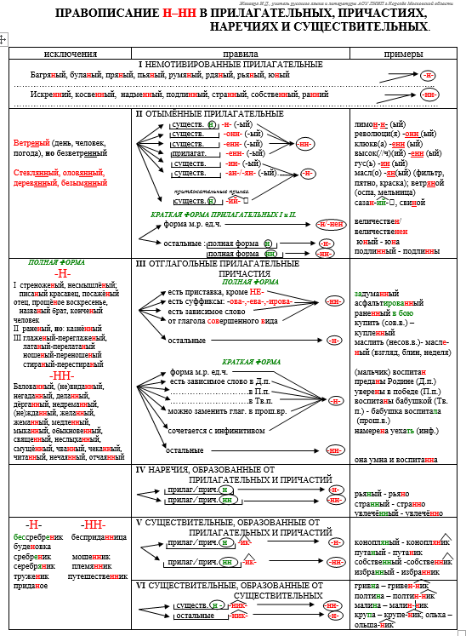
Задание 15. Правописание Н-НН в словах разных частей речи
Обобщаем
теоретический
материал
в одну таблицу

Slide 25
БЛАГОДАРЮ ЗА ВНИМАНИЕ

